Slide 1

你所不知道的埔里奧秘-
紙對你有感覺

Slide 2

埔里？

Slide 3

Q: 今天你的好朋友
來到埔里玩，
你會帶她去哪裡玩呢？

Slide 4

台灣中心 山城埔里之美

Slide 5
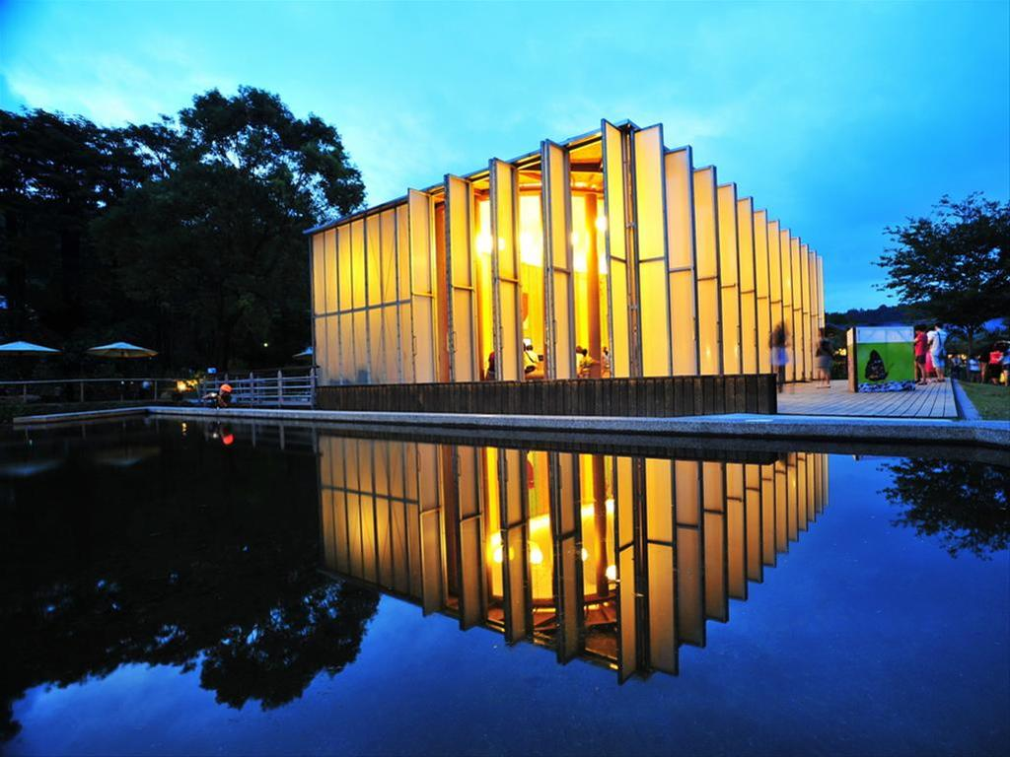
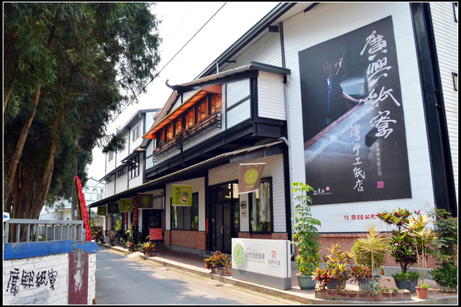
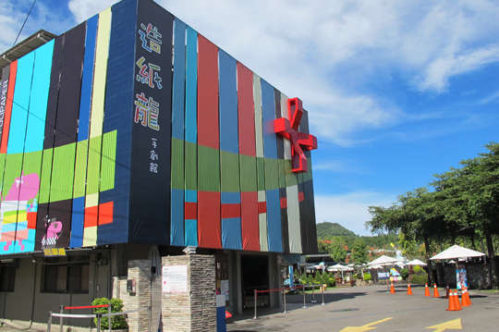

Slide 6

隨堂考

Slide 7

紙一開始出現於哪個朝代？
西漢
清朝

Slide 8
誰最早改良造紙術？
蔡霖
蔡倫

Slide 9
以下是否為造紙的原料哦
比出圈或差!!
樹木
竹子
電池
植物纖維

Slide 10
舉出？個
紙的成語 ~~
限時1分鐘!!!!

Slide 11
舉出？個
紙的用途 ~~
限時1分鐘!!!!

Slide 12
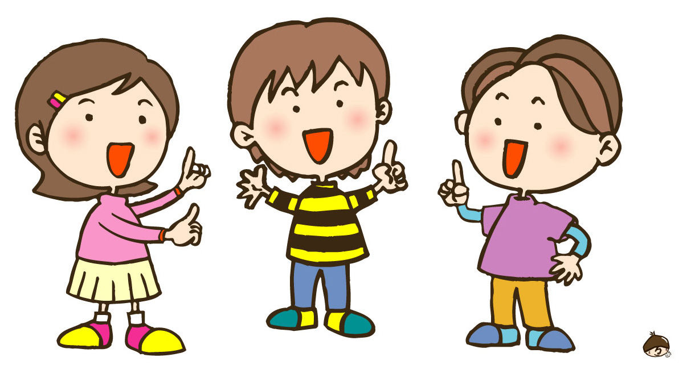

Slide 13
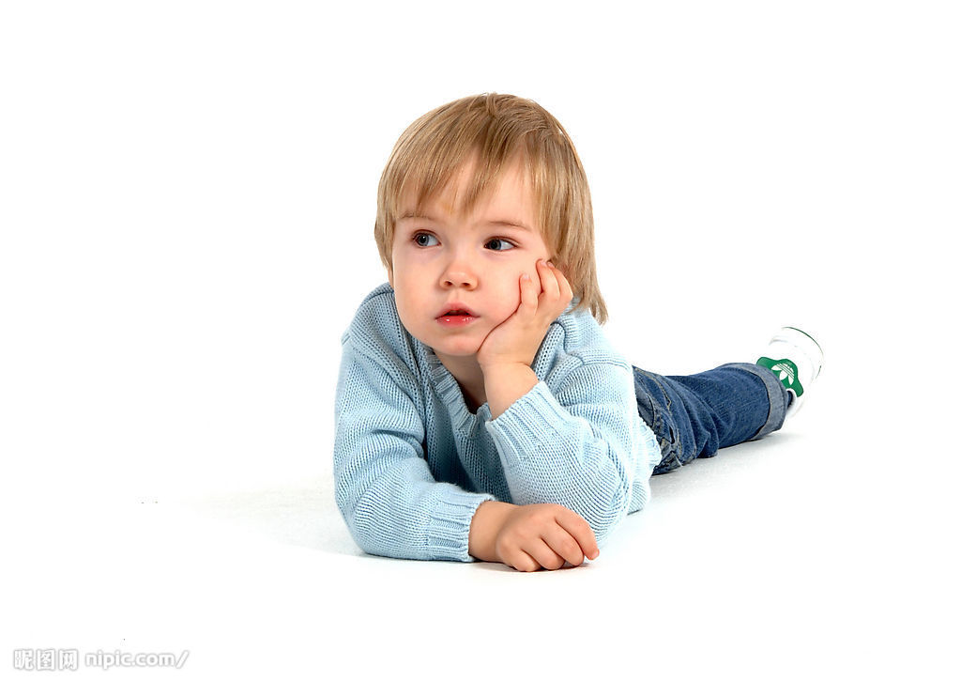
活動小預告

